Slide 1
Interfaz de Usuario
Angel Chanquin
angelchanquin@kinal.org.gt

Slide 2
Controles Basicos
Botones
El SDK de Android nos proporciona tres tipos de botones: los clásicos de texto (Button), los que pueden contener una imagen (ImageButton), y los de tipo on/off (ToggleButton y Switch).

Slide 3

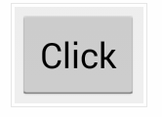
Control Button
Un control de tipo Button es el botón más básico que podemos utilizar y normalmente contiene un simple texto

Slide 4

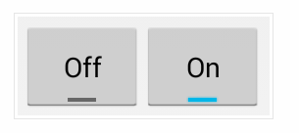
Control ToggleButton
Un control de tipo ToggleButton es un tipo de botón que puede permanecer en dos posibles estados, pulsado o no_pulsado.
android:textOn y android:textoOff

Slide 5


Control Switch
Un control Switch es muy similar al ToggleButton anterior, donde tan sólo cambia su aspecto visual.

Slide 6

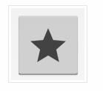
Control ImageButton
En un control de tipo ImageButton podremos definir una imagen a mostrar en vez de un texto, para lo que deberemos asignar la propiedad android:src.

Slide 7
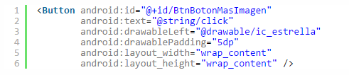
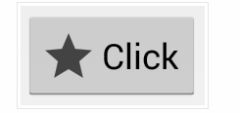
Control Button
También es posible añadir una imagen a un botón normal de tipo Button, a modo de elemento suplementario al texto (compound drawable).

Slide 8
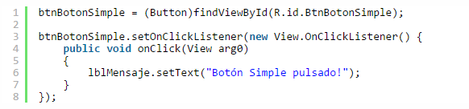
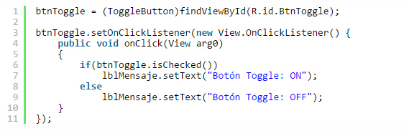
Eventos

Slide 9
Personalización
android:background
Siempre la misma imagen incluso cuando hacemos Click
Android nos da total libertad para hacer esto mediante el uso de selectores
Fichero XML localizado en la carpeta /res/drawable

Slide 10
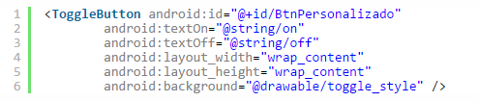
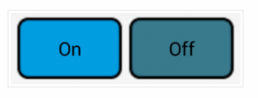
Personalización
Por ejemplo, si quisiéramos dar un aspecto diferente a nuestro botón ToggleButton

Slide 11
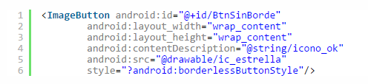
Botones sin borde
Otra forma de personalizar los controles en Android es utilizando estilos.
Podemos utilizar el estilo borderlessButtonStyle como estilo del botón (propiedad style).

Slide 12
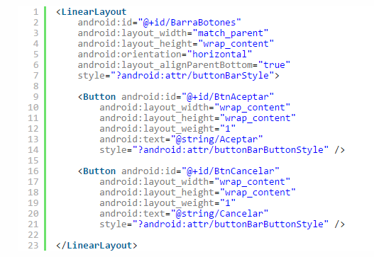

Barras de Botones
LinearLayout horizontal e incluiremos
ButtonBarStyle para el contenedor
buttonBarButtonStyle para los botones.

Slide 13

Control ImageView
El control ImageView permite mostrar imágenes en la aplicación
android:src=”@drawable/unaimagen”
android:maxWidth y android:maxHeight
android:contentDescription

Slide 14
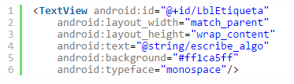


Control TextView
El control TextView es otro de los clásicos en la programación de GUIs, las etiquetas de texto, y se utiliza para mostrar un determinado texto al usuario.

Slide 15
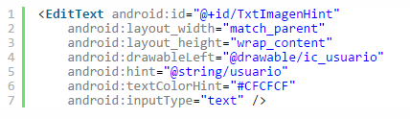

Control EditText
El control EditText es el componente de edición de texto que proporciona la plataforma Android. Permite la introducción y edición de texto por parte del usuario

Slide 16

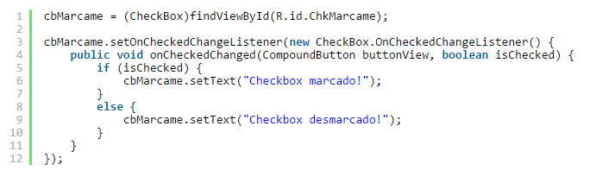

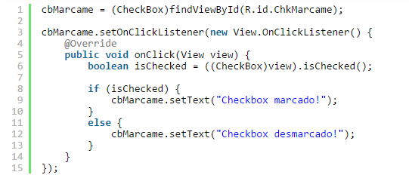
Control CheckBox
Un control checkbox se suele utilizar para marcar o desmarcar opciones en una aplicación

Slide 17
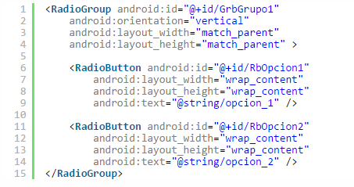

Control RadioButton
Al igual que los controles checkbox, un radio button puede estar marcado o desmarcado

Slide 18
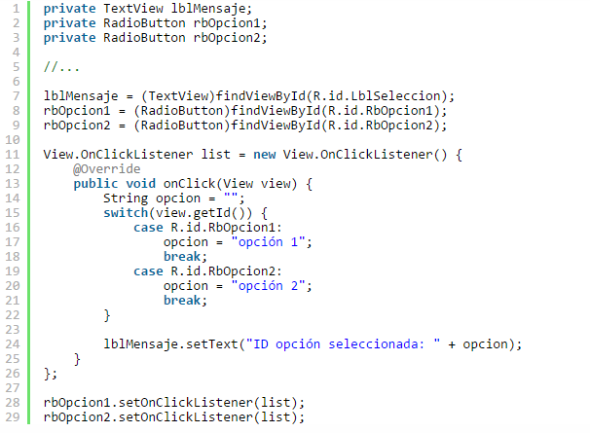
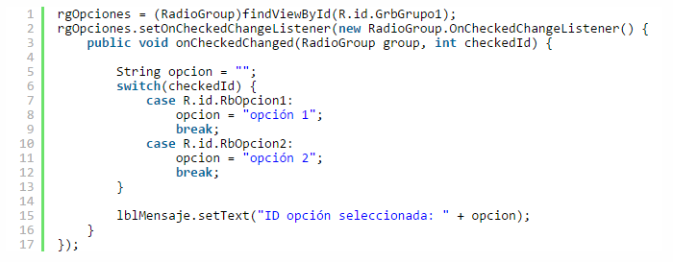
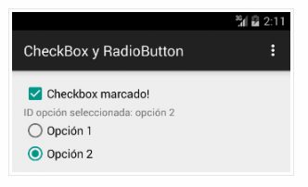
Control RadioButton

